Slide 1

SUNUM 11 Üretken Modeller ve Autoencoders
AD: MEHMET EMRE ŞENGÖZ
NO:2322705065

Slide 2
Autoencoders
Uygulama: MNIST Reconstruction
SUNUM AKIŞI
Variational Autoencoders (VAE)
Super Resolution
Generative Adversarial Networks (GAN)

Slide 3
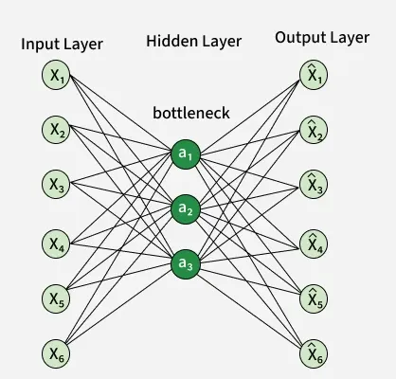
Autoencoders Nedir?
1) ENCODER
2)BOTTLENECK
3) DECODER
NEDEN İHTİYAÇ ?

Slide 4
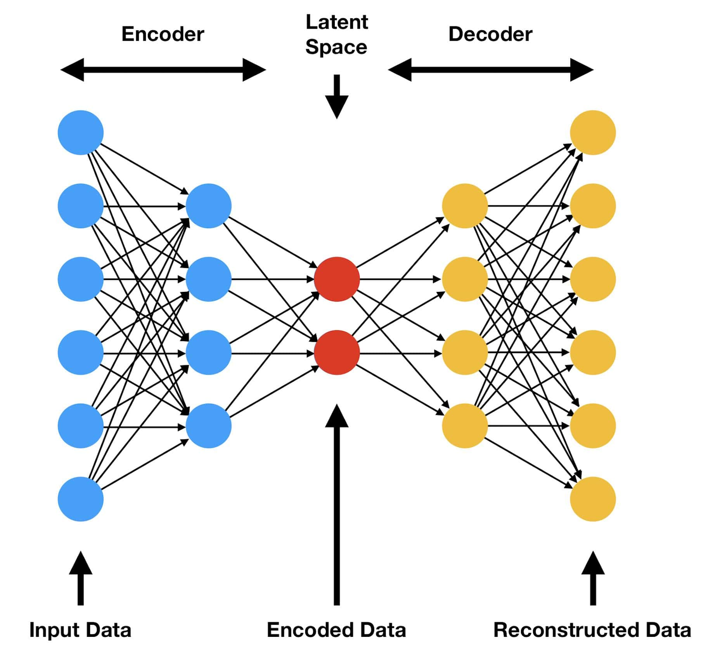
Latent Space
Nedir ?
28x28 (MNIST)
784 32
Bottle Neck

Slide 5
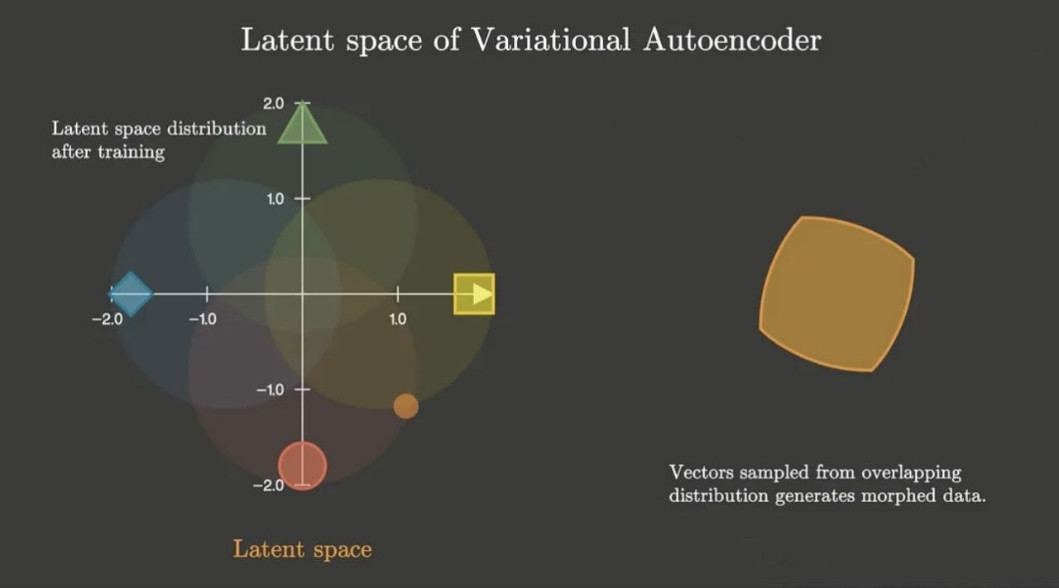
Variational Autoencoders (VAE)
Nedir ?
Olasılıksal Yaklaşım
Sürekli Gizli Uzay
Üretken Yetenek (Generative)

Slide 6
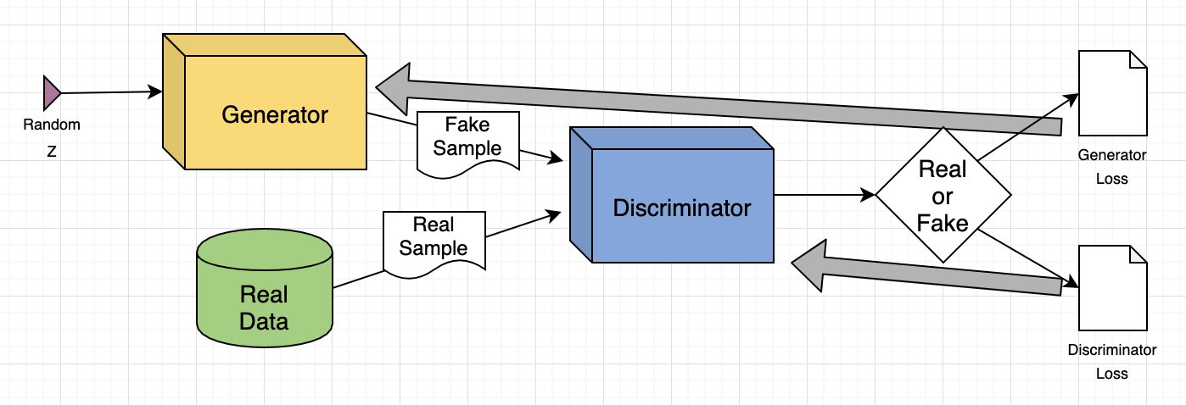
Generative Adversarial Networks (GAN)

Slide 7
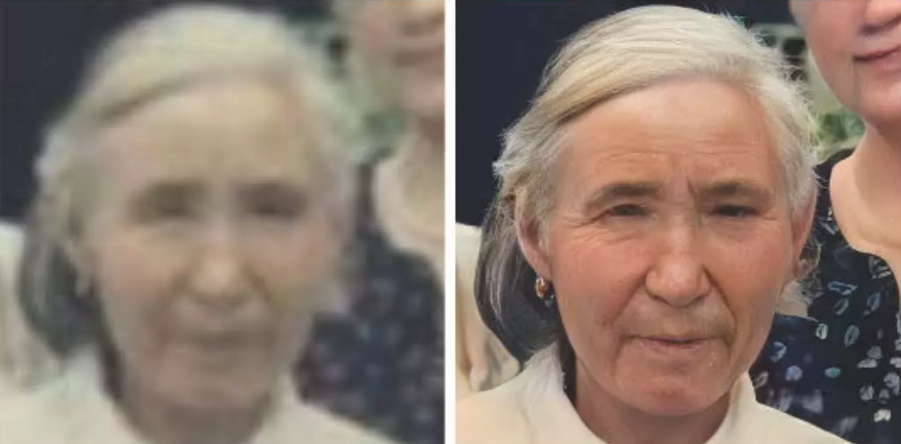
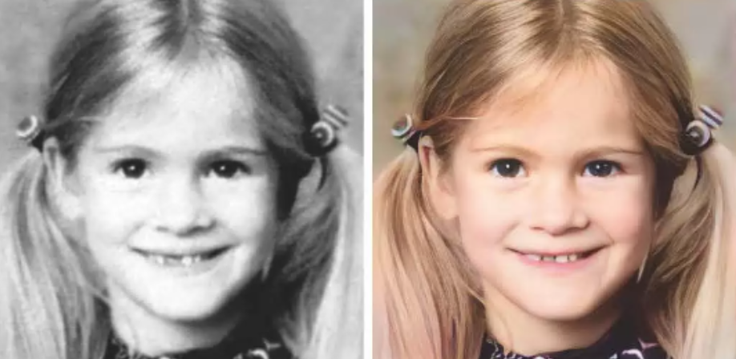
GAN Uygulama Örnekleri

Slide 8

Super Resolution
Nedir ?
Piksel Tahmini
Kullanım Alanları

Slide 9
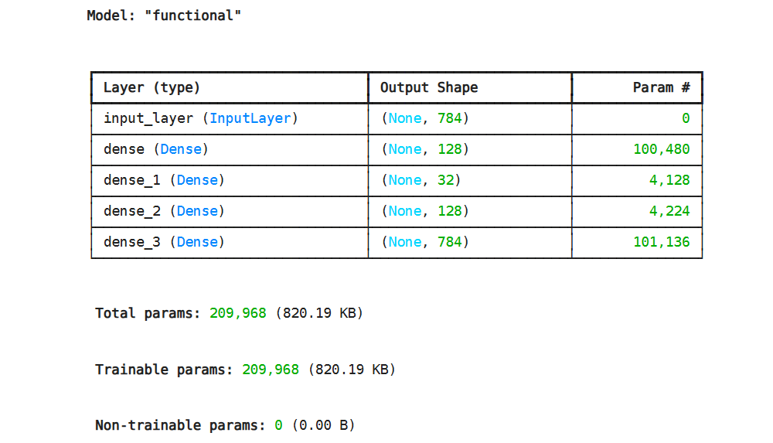
Uygulama - MNIST Autoencoder

Slide 10
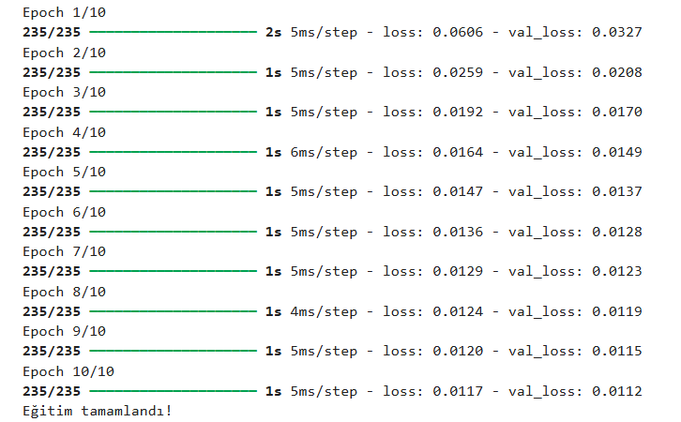
Eğitim Süreci ve Parametreler

Slide 11
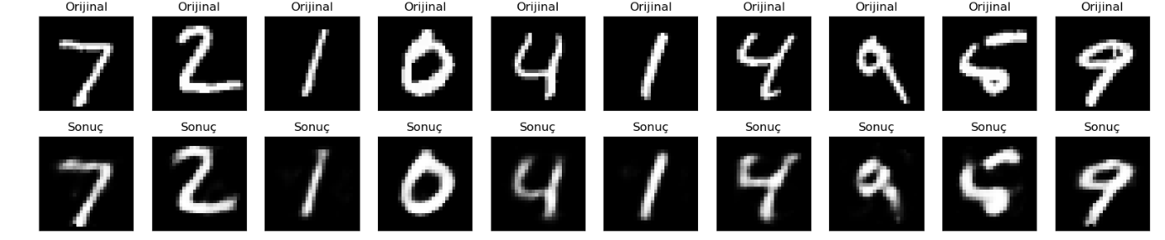
Final Sonuçları

Slide 12
TEŞEKKÜRLER

